Slide 1
SỐ CÓ HAI CHỮ SỐ ( TIẾT 1)

Slide 2
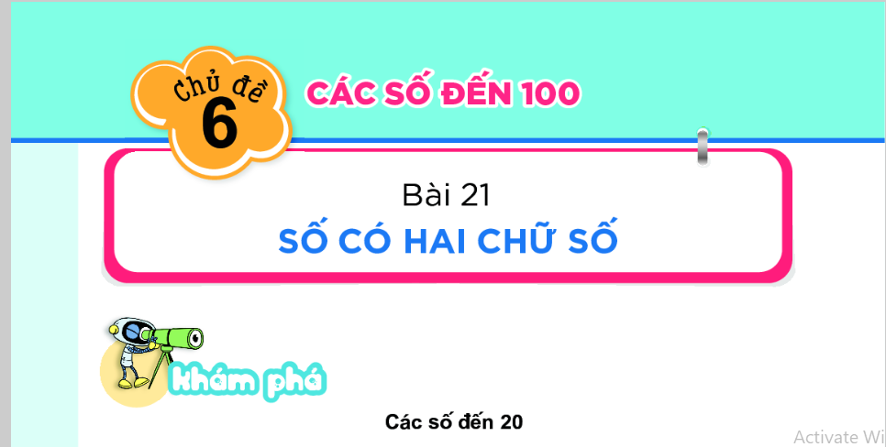
Tiết 1: Các số đến 20

Slide 4
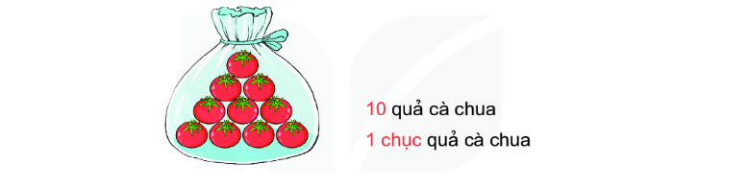
10 = 1 chục

Slide 5
11
Mười một

Slide 6
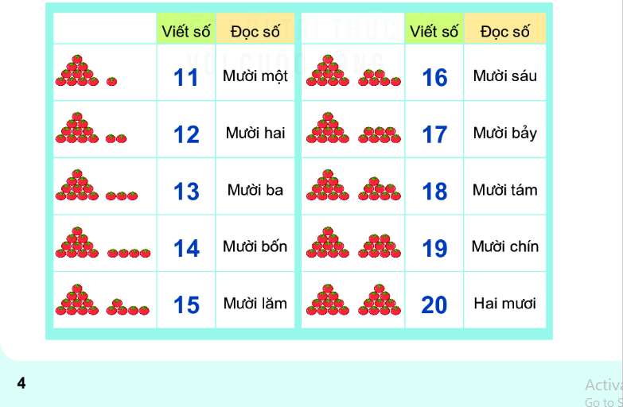
Hai chục

Slide 7


Slide 8
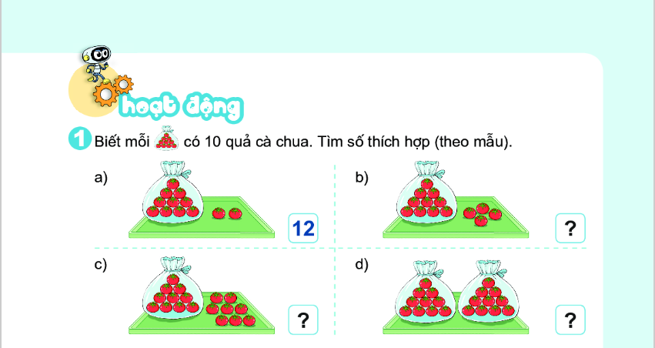

Slide 9
14
18
20

Slide 10
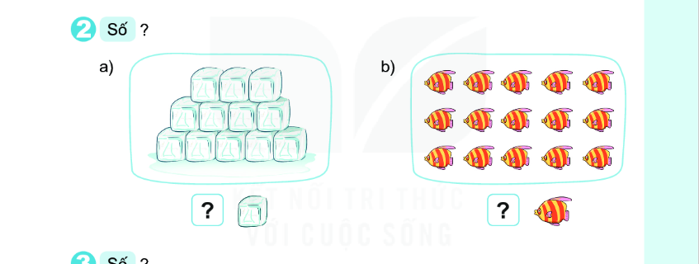
12
15

Slide 11
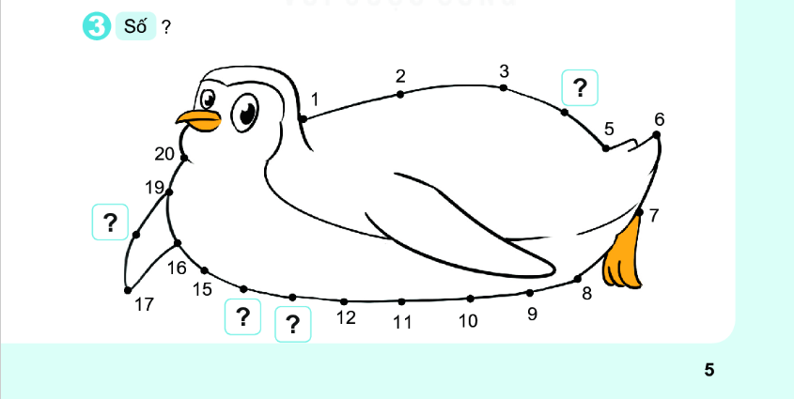
4
18
14
13

Slide 12
